Slide 1

Uma nova maneira de monitorar
Bianca Barranco 01191072
Bruno Almeida 01191093
Cássio Pereira 01191033
Gustavo Machado 01191058
Guilherme Mingardi 01191056
Lucas Abreu 01191094

Slide 2
MarketPlace
Modelo de negócio que surgiu no Brasil em 2012;
Shopping center virtual;
Atualmente mais de 30% das compras na internet do Brasil são realizadas em marketplace;
Marketplace x E-Commerce;
Notes:
Lucas Abreu

Slide 3
Por que MarketPlace?
Sistema crítico;
Grandes demandas em datas específicas;
Monitoramento constante;
Negócio em crescimento exponencial;
Notes:
Lucas Abreu

Slide 4
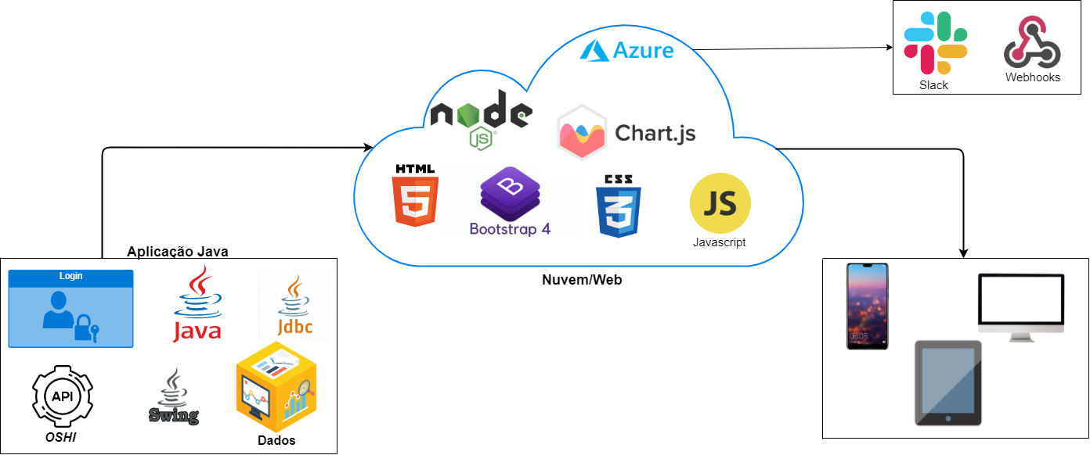
Diagrama de Solução
Notes:
Guilherme Mingardi

Slide 5




Inovação
Notes:
Gustavo - Xobinha

Slide 6
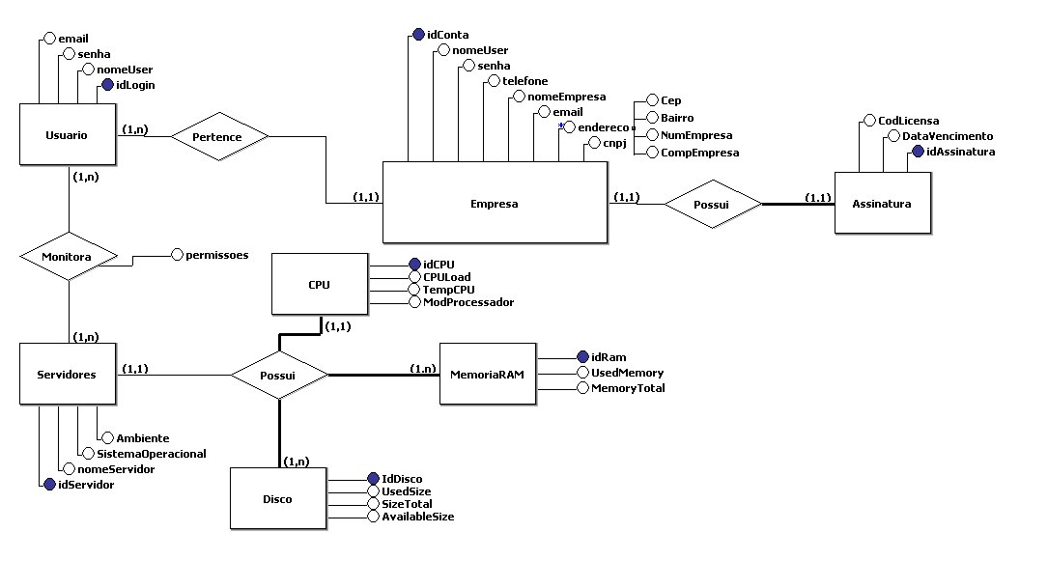
Modelagem Conceitual – Banco de Dados
Notes:
Guilherme

Slide 7
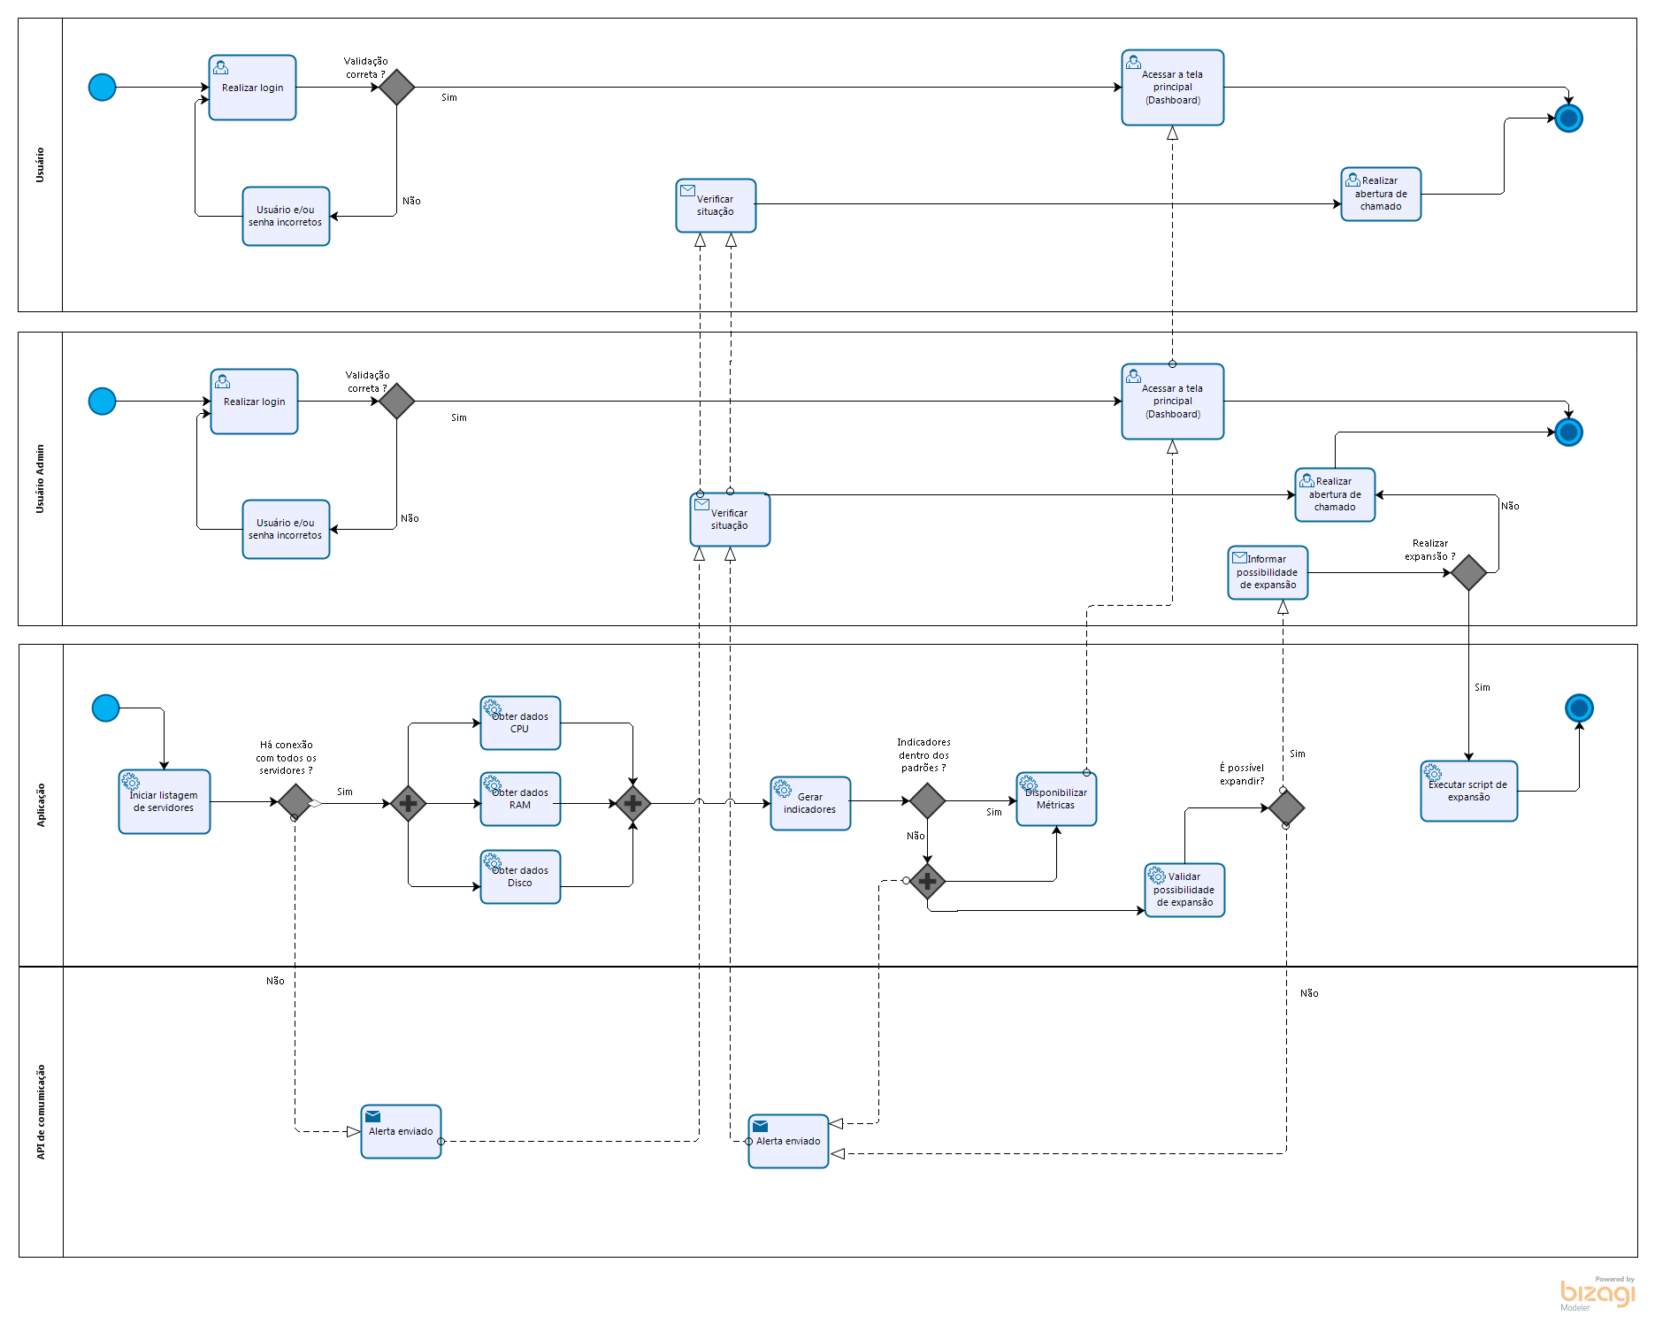
BPMN
Notes:
Cassio

Slide 8
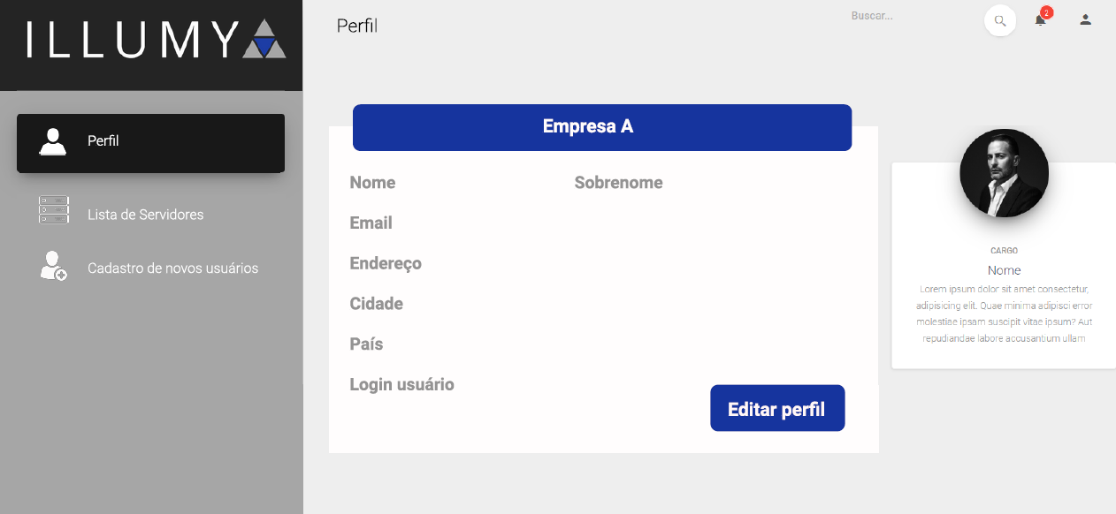
Mockup de Tela - UI
Notes:
Bruno

Slide 9
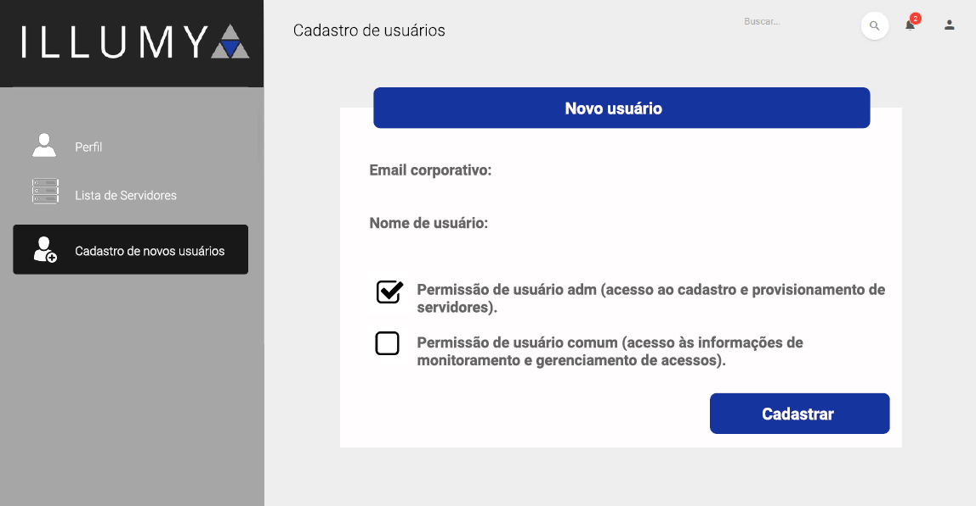
Notes:
Bruno

Slide 10
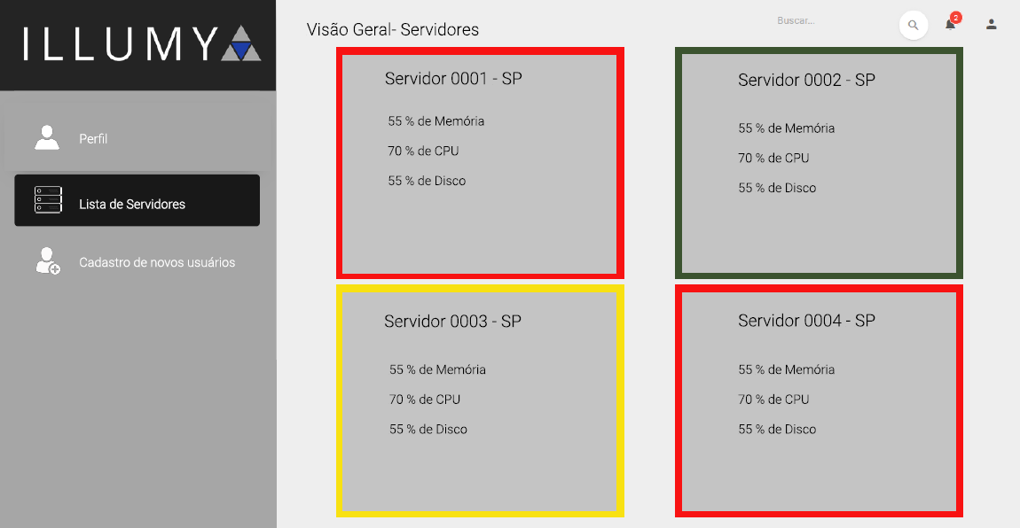
Notes:
Bruno

Slide 11
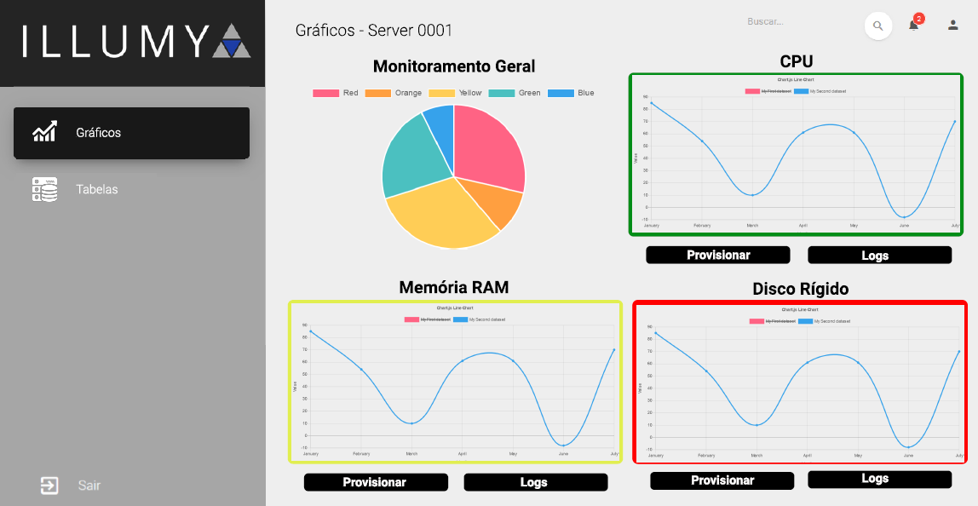
Notes:
Bruno

Slide 12
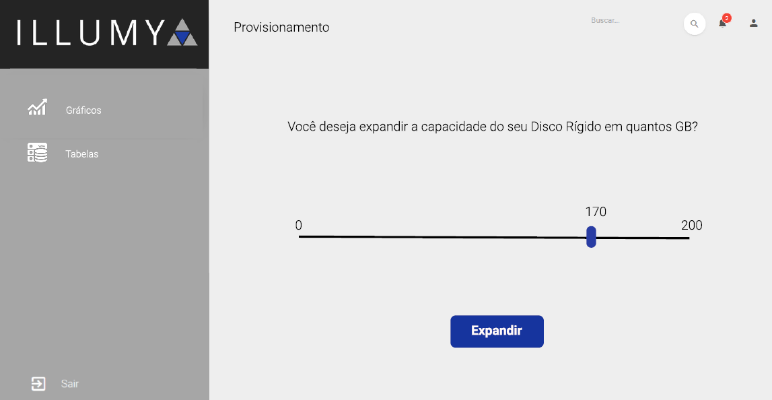
Notes:
Bruno

Slide 13
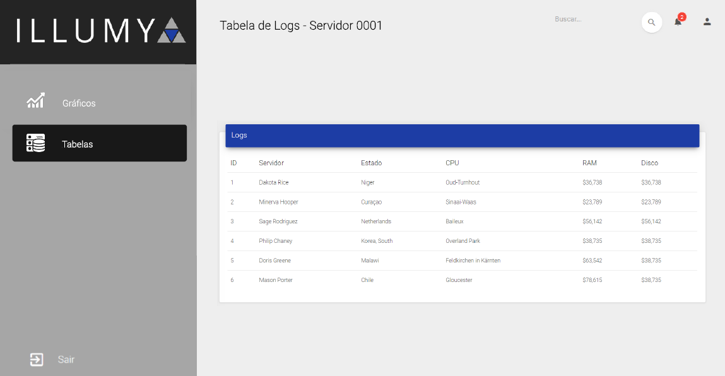
Notes:
Bruno

Slide 14
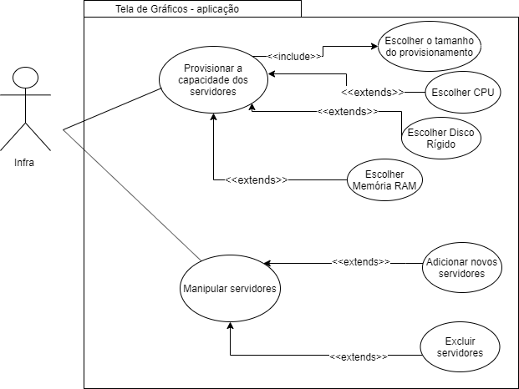
Casos de Uso
Notes:
Bianca

Slide 15
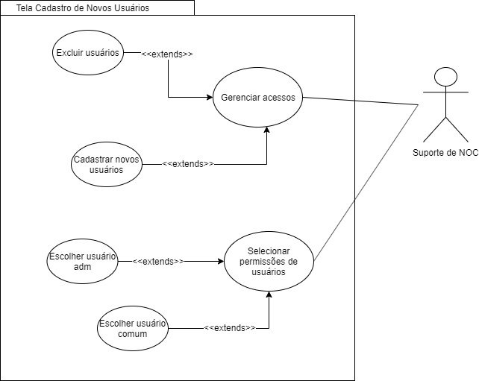
Notes:
Bianca

Slide 16
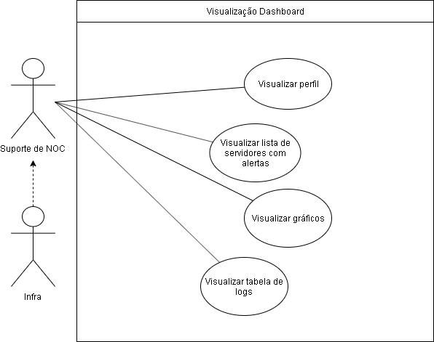
Notes:
Bianca

Slide 17
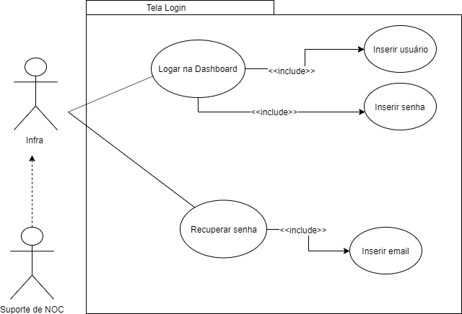
Notes:
Bianca

Slide 18
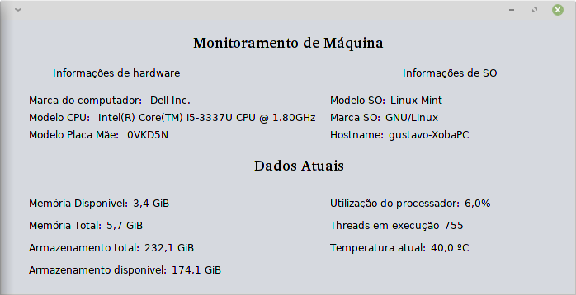
OSHI
Notes:
Bianca

Slide 19
Indicadores de Alerta
 | Vermelho | Amarelo | Verde | Amarelo | Vermelho
CPU | 5% | 10% | 11%-84% | 85% | 95%
Memória RAM | 25% | 30% | 31%-79% | 80% | 90%
Disco Rígido | 10% | 20% | 21%-84% | 85% | 90%
Notes:
Lucas

Slide 20
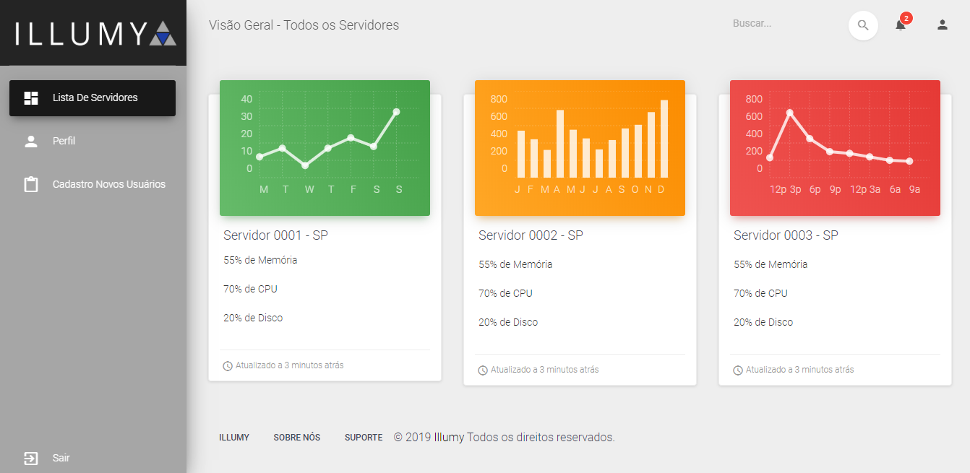
Dashboard Estático
Notes:
Cassio

Slide 21
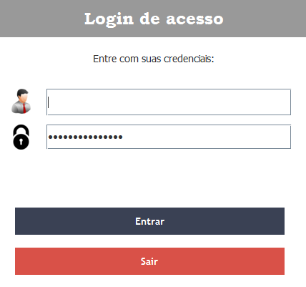
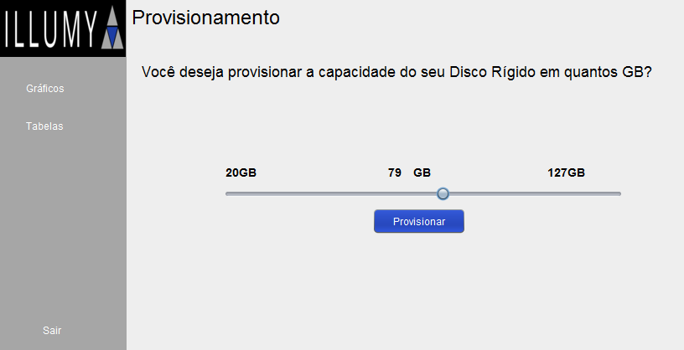
Telas em Swing
Notes:
Gustavo - Xobinha

Slide 22

Obrigado!

